Slide 1

Оценка уровня сформированности функциональной грамотности у обучающихся 7 класса. Особенности диагностической работы.
Ковалева Галина Сергеевна, руководитель Центра оценки качества образования Института стратегии развития образования Российской академии образования, к.п.н.
Notes:
До 2024 года в целях осуществления прорывного научно-технического и социально-экономического развития страны планируется обеспечение вхождения России в число пяти крупнейших экономик мира, в том числе обеспечение темпов экономического роста выше мировых. Правительству РФ поручено обеспечить глобальную конкурентоспособность российского образования, вхождение Российской Федерации в число 10 ведущих стран мира по качеству общего образования.
Повышение качества общего образования , реализация указов президента России может быть обеспечена успешной реализацией ФГОС общего образования, т.е. за счет формирования функциональной грамотности, достижения планируемых предметных, метапредметных и личностных результатов, если в учебном процессе реализован комплексный системно-деятельностный подход, если процесс обучения идет как процесс решения учащимися различных классов учебно-познавательных и учебно-практических задач, задач на применение или перенос тех знаний и тех умений, которые учитель формирует.

Slide 2

Инновационный проект Министерства просвещения РФ «Мониторинг формирования функциональной грамотности обучающихся»
Руководитель - Ковалева Галина Сергеевна, к.п.н., руководитель Центра оценки качества образования ФГБНУ «ИСРО РАО»
Цель проекта: Создание Национального инструментария, обеспечивающего методическое сопровождение формирования функциональной грамотности обучающихся

Slide 3
Что нового в оценку качества образования внесло исследование PISA
Разрабатываются и внедряются:
  современная концепция функциональной грамотности;
  задания нового типа
  Критериально-уровневая система оценивания
  технология адаптивного тестирования
  комплексная система контекстной информации, позволяющая принимать решения на основе полученных данных

Slide 4
Разработка национального инструментария по методологии PISA
ЦЕЛЬ ИСПОЛЬЗОВАНИЯ
ЭФФЕКТ
УСЛОВИЯ ИСПОЛЬЗОВАНИЯ
Национальный инструментарий, разработанный по методологии PISA
Создание тренажеров
Включение заданий в различные предметы
Проведение оценочных процедур
Подготовка учителей Подготока разработчиков учебных заданий
Создание учебно-методических пособий
Подготовка специалистов: разработчиков заданий, психометриков
Введение в штат школы специалиста по диагностике
Внедрение формирующего и диагностического оценивания
Проведение мониторинговых исследований
Формирование функциональной грамотности по индивидуальной траектории
Наличие цифровых устройств
Доступ в интернет
Качество программного обеспечения
Внедрение новых учебно-методических материалов
Изменение учебного процесса

Slide 5
Функциональная грамотность (основное определение)
Леонтьев А.А.: «Функционально грамотный человек — это человек, который способен использовать все постоянно приобретаемые в течение жизни знания, умения и навыки для решения максимально широкого диапазона жизненных задач в различных сферах человеческой деятельности, общения и социальных отношений»
[Образовательная система «Школа 2100». Педагогика здравого смысла / под ред. А. А. Леонтьева. М.: Баласс, 2003. С. 35.].

Slide 6
Функциональная грамотность и ФГОС: значимые акценты нового ФГОС ООО
п.4 - освоение знаний, компетенций, необходимых как для жизни в современном обществе, так и для успешного обучения на следующем уровне образования, а также в течение жизни»
п.35.2 - задачу «формирования функциональной грамотности обучающихся (способности решать учебные задачи и жизненные проблемные ситуации на основе сформированных предметных, метапредметных и универсальных способов деятельности)…(2
п.27.2. Условия реализации программы основного общего образования должны обеспечивать для участников образовательных отношений возможность:
<…>
-- формирования функциональной грамотности обучающихся, включающей овладение ключевыми компетенциями, составляющими основу дальнейшего успешного образования и ориентации в мире профессий;

Slide 7

Стандарты РФ и ОЭСР: Метапредметные результаты
РФ: Предметные результаты
РФ: Метапредметные результаты
РФ: Личностные результаты
Предметное
Метапредметное, в т.ч. «знание о знании»
Процедурное
Когнитивные и метапредметные
Социальные и эмоциональные
Физические и практические
Способность
актуализировать, мобилизовать знания, умения, отношения и ценности,
проявлять рефлексивный подход к процессу обучения
обеспечивать возможность взаимодействовать и действовать
ОПЫТ
принятия решений
разрешения проблем
позитивного поведения
успешной продуктивной деятельности

Slide 8
Составляющие функциональной грамотности
Функциональная грамотность – способность применять приобретаемые в течение жизни знания, умения и навыки для решения максимально широкого диапазона жизненных задач в различных сферах человеческой деятельности
Гражданская грамотность
Информа-ционная грамотность
Читательская
грамотность
Математи-ческая грамотность
Естественно-научная грамотность
Компьютер-ная
грамотность
?
Налоговая грамотность
?
Финансовая грамотность
Глобальные компетенции
Креативное
мышление
?
?
Совместное решение проблем

Slide 9
Структура измерительных материалов в исследовании PISA
ЧГ: Типы и форматы текста
ЧГ: Работать с информацией:
находить и извлекать
осмысливать и оценивать
интерпретировать
Содержательная область
Контексты/ ситуации
Компетентностная область
МГ: Разделы математики
МГ: Формулировать, применять интерпретировать и оценивать результаты с позиций математики и реальной проблемы
ЕНГ: Естественнонаучные предметы
Методология
ЧГ: Ситуации функционирования текста
БЛОК ЗАДАНИЙ
МГ: Мир
индивидуума, социума,
образования и науки
ЕНГ:
давать научные объяснения,
применять е/н методы исследования,
интерпретировать данные, делать выводы
ЕНГ: Здоровье, ресурсы
окружающая среда,
связь науки и технологии
Notes:
Типы текста:
Повествование
Рассуждение
Описание
Толкование
Инструкция
Переговоры
Обсуждение
Множественный тип
Форматы текста:
Сплошной
Несплошной
Множественный
Ситуации функционирования текста:
Учебная
Деловая
Личная
Общественная
Множественная

Slide 10
Функциональная грамотность – это не новые знания или новые грамотности!
Функциональная грамотность – способность использовать знания, умения, способы в действии при решении широкого круга задач, обнаруживает себя за пределами учебных ситуаций, в задачах, не похожих на те, где эти знания, умения, способы приобретались.
Чтобы оценить уровень функциональной грамотности учащихся, нужно дать им нетипичные задания, в которых предлагается рассмотреть некоторые проблемы из реальной жизни. Решение этих задач, как правило, требует применения знаний в незнакомой ситуации, поиска новых решений или способов действий, т.е. требует творческой активности.

Slide 11
Особенности диагностической работы
Цель: оценить уровень сформированности читательской, математической, естественнонаучной, финансовой грамотности, а так же таких направлений как «глобальные компетенции» и «креативное мышление» как составляющих функциональной грамотности обучающихся 7-х классов.
Состав варианта: Вариант сформирован по четырем из шести направлений функциональной грамотности: читательской (ЧГ), математической (МГ) и естественнонаучной (ЕНГ), финансовой(ФН), глобальным компетенциям (ГК), креативному мышлению (КМ).
  Выделение приоритетных компетенций: работа с информацией и решение проблем
Типы заданий: с выбором одного или нескольких верных ответов; с множественным комплексным выбором; с кратким ответом (в виде букв, слов, цифр); с развернутым ответом; с выбором ответа и пояснением к нему
Система оценивания: за выполнение заданий – 0, 1 или 2 балла, за работу в целом – суммарный балл и уровень сформированности функциональной грамотности

Slide 12
Основные характеристики диагностической работы
Характеристики | 7 класс
1. Число вариантов | 6
2. Число блоков в варианте | 4
3. Время выполнения работы | 2 урока с перерывом
4. Число заданий в одном блоке | От 4 до 11
5. Число заданий в одном варианте | От 27 до 34
6. Максимальный балл за выполнение работы | От 43 до 49

Slide 13
Структура вариантов
Вариант | Блок 1 | Блок 2 | Блок 3 | Блок 4
1 | ЧТ2 : Чай: путь в Россию | КМ1: Путешествие | ЕС1: Разноликая вода + Инопланетные захватчики | МА2: Шагомер + Лахта Центр
2 | МА1: Сетевые игры + Кёрлинг | ЕС2: Как там на Луне? + Биотехнологии нашего времени | ФН1: На море + Доходы и расходы семьи | ГК1: Повышение уровня Мирового океана
3 | КМ2: Ярмарка школьных предметов | ЧТ1: Мороженое: история и география | ГК2: Самоуправление в летнем лагере | ФН2: Взять в долг у банка + Везём кухню на дачу
4 | ЕС2: Как там на Луне? + Биотехнологии нашего времени | ГК1: Повышение уровня Мирового океана | МА1: Сетевые игры + Кёрлинг | КМ2: Ярмарка школьных предметов
5 | ГК1: Повышение уровня Мирового океана | ФН1: На море + Доходы и расходы семьи | ЧТ1: Мороженое: история и география | ЕС1: Разноликая вода + Инопланетные захватчики
6 | ФН2: Взять в долг у банка + Везём кухню на дачу | МА2: Шагомер + Лахта Центр | КМ1: Путешествие | ЧТ2 : Чай: путь в Россию
Количество направлений: 6
Количество вариантов: 6
Время выполнения блока: 20 минут
Время выполнения варианта: 80 минут (2 урока)

Slide 14

Структура вариантов
Вариант | Блок 1 | Блок 2 | Блок 3 | Блок 4
1 | ЧТ2 : Чай: путь в Россию | КМ1: Путешествие | ЕС1: Разноликая вода + Инопланетные захватчики | МА2: Шагомер + Лахта Центр
2 | МА1: Сетевые игры + Кёрлинг | ЕС2: Как там на Луне? + Биотехнологии нашего времени | ФН1: На море + Доходы и расходы семьи | ГК1: Повышение уровня Мирового океана
3 | КМ2: Ярмарка школьных предметов | ЧТ1: Мороженое: история и география | ГК2: Самоуправление в летнем лагере | ФН2: Взять в долг у банка + Везём кухню на дачу
4 | ЕС2: Как там на Луне? + Биотехнологии нашего времени | ГК1: Повышение уровня Мирового океана | МА1: Сетевые игры + Кёрлинг | КМ2: Ярмарка школьных предметов
5 | ГК1: Повышение уровня Мирового океана | ФН1: На море + Доходы и расходы семьи | ЧТ1: Мороженое: история и география | ЕС1: Разноликая вода + Инопланетные захватчики
6 | ФН2: Взять в долг у банка + Везём кухню на дачу | МА2: Шагомер + Лахта Центр | КМ1: Путешествие | ЧТ2 : Чай: путь в Россию
Повтор блоков позволяет выстроить задания всех вариантов на одной шкале

Slide 15
Характеристики заданий и система оценивания
Задание 4. СЕТЕВЫЕ ИГРЫ (4 из 4). МФГ_МА_7_038_04
ХАРАКТЕРИСТИКИ ЗАДАНИЯ: Содержательная область оценки: изменение и зависимости Компетентностная область оценки: рассуждать Контекст: научный Уровень сложности: высокий Формат ответа: комплексное задание с выбором ответа и объяснением Объект оценки: составлять числовое выражение для решения задачи в два действия Максимальный балл: 2 Способ проверки: экспертом
Система оценивания:
Балл | Содержание критерия
2 | Выбран ответ «Девочки» и приведены рассуждения, подтверждающие этот ответ, например, «У Оли больше всех баллов, Петя набрал столько же баллов, сколько Лиза. Лиза набрала больше баллов, чем Гриша. Значит, девочки набрали больше баллов, чем мальчики».
1 | Выбран ответ «Девочки» и приведены неполные рассуждения, в которых нет неверных утверждений.
0 | Другой ответ, включая тот случай, когда выбран верный ответ, а объяснение неверное или отсутствует, или ответ отсутствует.

Slide 16
Описание основных характеристик заданий по функциональной грамотности для 7 класса: математическая грамотность
 | Число заданий | В %
Содержательная область
Пространство и форма | 4 | 25%
Количество | 7 | 44%
Изменение и зависимости | 3 | 19%
Неопределенность и данные | 2 | 13%
Компетентностная область
Применять | 8 | 50%
Интерпретировать | 2 | 13%
Формулировать | 5 | 31%
Рассуждать | 1 | 6%
Уровень сложности
Низкий | 7 | 44%
Средний | 6 | 38%
Высокий | 3 | 19%
Формат ответа
Выбор ответа | 7 | 44%
Краткий ответ | 6 | 38%
Развернутый ответ | 3 | 19%
Итого | 16 | 100%

Slide 17
Характеристика заданий:
компетентностная область оценки
Формулировать
Применять
Рассуждать
Интерпретировать
Находить и извлекать информацию
Интегрировать и интерпретировать информацию
Оценивать содержание и форму текста
Использовать информацию из текста
Научное объяснение явлений
Применение методов естественнонаучного исследования
Интерпретация данных для получения выводов
Выявление финансовой информации
Анализ информации в финансовом контексте
Оценка финансовой проблемы
Применение финансовых знаний и понимания
Выявлять мнения, подходы, перспективы
Анализировать различные мнения, подходы, перспективы
Объяснять сложные ситуации и проблемы
Оценивать информацию
Выдвижение разнообразных идей
Отбор креативных идей
Доработка идеи
Выдвижение креативной идеи

Slide 18
Характеристика заданий: контекст
Общественный
Научная деятельность
Личный
Образовательный
Личный
Научный
Общественный
Изобретательство
Личные траты, досуг и отдых
Гражданин и сообщество
Дом и семья
Личный
Личный
Общественный
Общественный
Изобретательство
Научный

Slide 19
Характеристика заданий: формат ответа
Задание с выбором одного верного ответа
Задание с выбором нескольких верных ответов
Задание с кратким ответом
Задание с несколькими краткими ответами (отдельные поля для ответов)
Задание с кратким ответом и пояснением к нему
Задание с развернутым ответом (в виде текста, рисунка или и рисунка, и текста)
Задание на установление соответствия (две группы объектов)
Задание на установление соответствия (несколько групп объектов)
Задание на установление последовательности
Задание на выделение фрагмента текста
Задание с комплексным множественным выбором
Комплексное задание с выбором ответа и объяснением

Slide 20
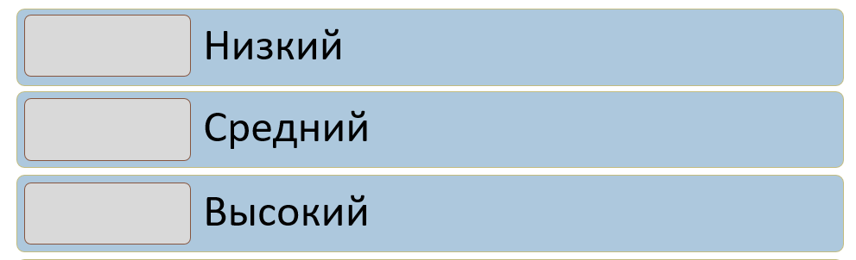
Характеристика заданий: уровень сложности

Slide 21
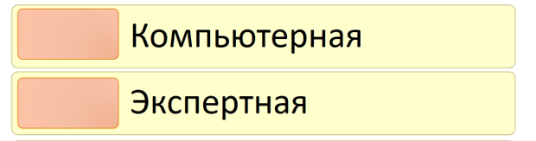
Характеристика заданий: способ оценки

Slide 22
Анкетирование учителей
Основные группы вопросов
Демографические характеристики
Предмет, который преподает учитель в тестируемых классах
Педагогический стаж
Повышение квалификации
Организация учебной деятельности на уроке и вне уроков, при выполнении домашних заданий
Использование цифровых электронных устройств в учебном процессе
Опыт работы по формированию функциональной грамотности

Slide 23
Ресурсы для работы по формированию функциональной грамотности

Slide 24
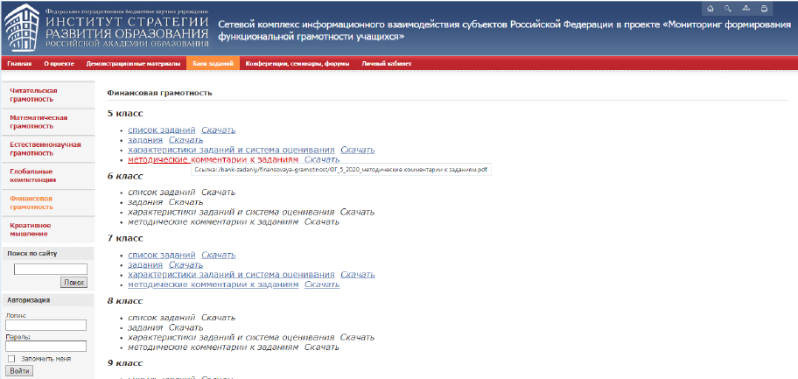
Банк заданий ИСРО РАО http://skiv.instrao.ru/bank-zadaniy/

Slide 25








СЕРИЯ «ФУНКЦИОНАЛЬНАЯ ГРАМОТНОСТЬ. УЧИМСЯ ДЛЯ ЖИЗНИ»
проект Института стратегии развития образования РАО
Читательская грамотность
Математическая грамотность
Естественнонаучная грамотность
Финансовая грамотность
Глобальные компетенции
Креативное мышление
направлено на формирование умения применять в жизни знания, полученные в школе
предлагает обучающие и тренировочные задания, основанные на реальных жизненных ситуациях
рассчитано на обучающихся 10—15 лет
содержит развернутые описания особенностей оценки заданий и рекомендации по их использованию
содержит комплекс задач для самостоятельного или коллективного выполнения
приводятся комментарии, предполагаемые ответы и критерии оценивания
© АО «Издательство «Просвещение», 2020, 2021

Slide 26
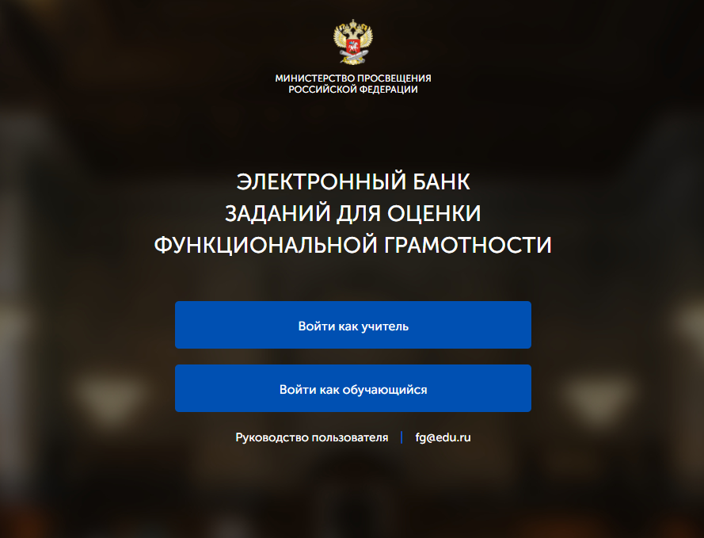
Электронный банк заданий для оценки функциональной грамотности https://fg.resh.edu.ru

Slide 27
Государственное задание ФГБНУ «ИСРО РАО» на 2021 года:
Методическое сопровождение открытого банка заданий для формирования функциональной грамотности обучающихся на цифровой платформе
Основные задачи | Регионы для апробации банка заданий
1. Разработать задания для формирования функциональной грамотности обучающихся 5-9 классов по шести направлениям (математической, читательской, естественнонаучной, финансовой грамотности, глобальной компетентности и креативному мышлению) на основе критериально-уровневой системы с полным комплектом сопроводительных материалов (не менее 1000 заданий). 2. Провести апробацию заданий на выборке регионов-участников проекта по цифровой образовательной среде (ЦОС) в 6-10 классах 3. Разработать методические рекомендации по формированию функциональной грамотности обучающихся 5-9 классов с использованием открытого банка заданий на цифровой платформе по шести направлениям функциональной грамотности для формирования индивидуальных траекторий обучающихся. | 1. Алтайский край 2. Астраханская область 3. Калининградская область 4. Калужская область 5. Кемеровская область 6. Московская область 7. Нижегородская область 8. Новгородская область 9. Новосибирская область 10. Омская область 11. Пермский край 12. Сахалинская область 13. Тюменская область 14. Челябинская область 15. Ямало-Ненецкий автономный округ

Slide 28
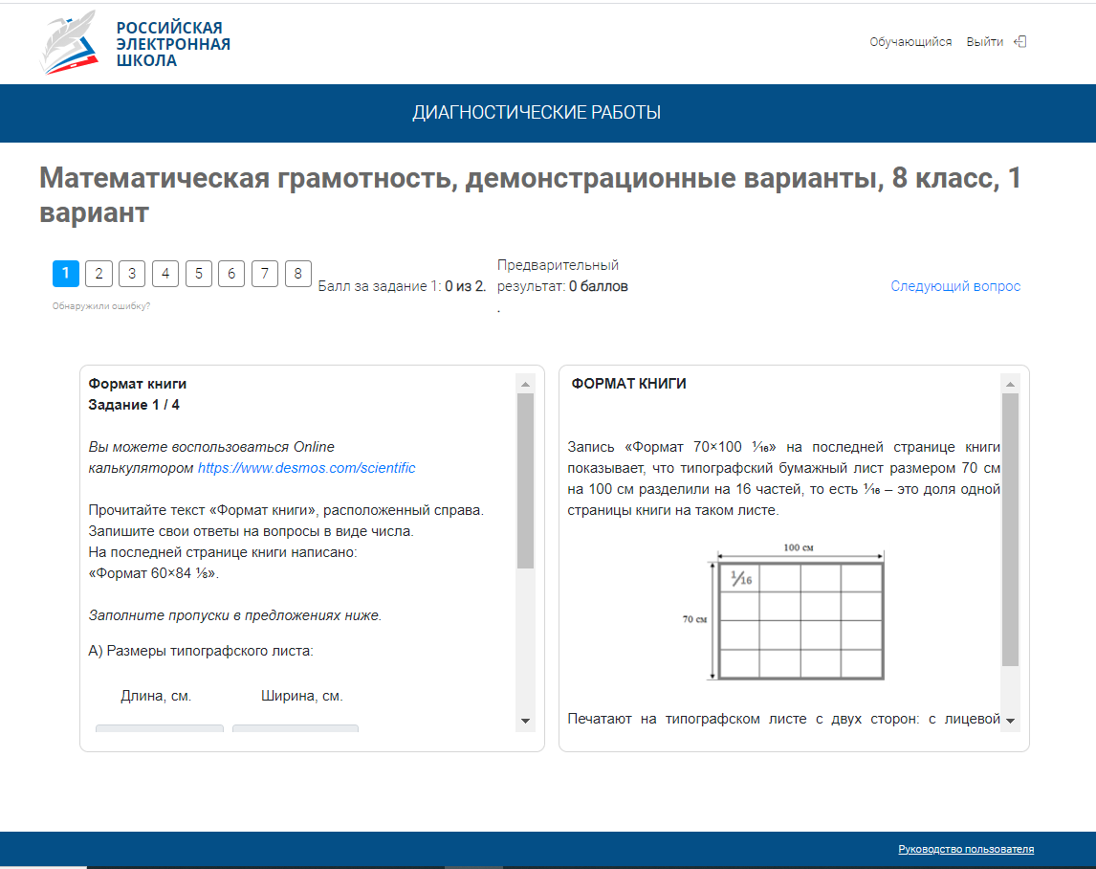
Оформление заданий в Электронном банке

Slide 29
ВСЕРОССИЙСКИЙ СЕМИНАР
«ФОРМИРОВАНИЕ И ОЦЕНКА ФУНКЦИОНАЛЬНОЙ ГРАМОТНОСТИ»

Slide 30
Вопросы для размышления:
Организация учебной деятельности
1. Как организована учебная деятельность учащихся на уроках в образовательных организациях? Какова доля самостоятельной деятельности учащихся на уроке, направленная на индивидуальное решение задач (под руководством или без руководства учителя), на работу в парах или группах, на работу с источниками информации в Интернет среде? (Lesson study)
2. Как организована учебная деятельность учащихся вне школы? Какие домашние задания получают учащиеся? Как часто их просят найти новые способы решения задач, в задачах, которые решались в классе, предложить идеи или мнения, отличающиеся от тех, которые уже обсуждались, найти разные источники информации по определенной теме, сравнить и обсудить проблемы надежности и противоречивости информации?
3. Как организовано взаимодействие учителей в школе по формированию функциональной грамотности (есть ли программа, ответственный, организовано ли коллективное обучение учителей по анализу уроков и системе оценивания)?

Slide 31
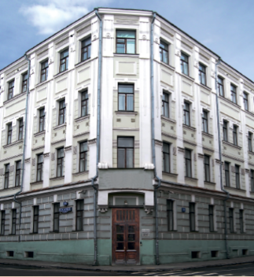
Спасибо за внимание!
Презентация подготовлена сотрудниками Центра оценки качества образования Института стратегии развития образования РАО
электронная почта – centeroko@mail.ru
Тел.: +7-495-621-76-36

